Slide 1
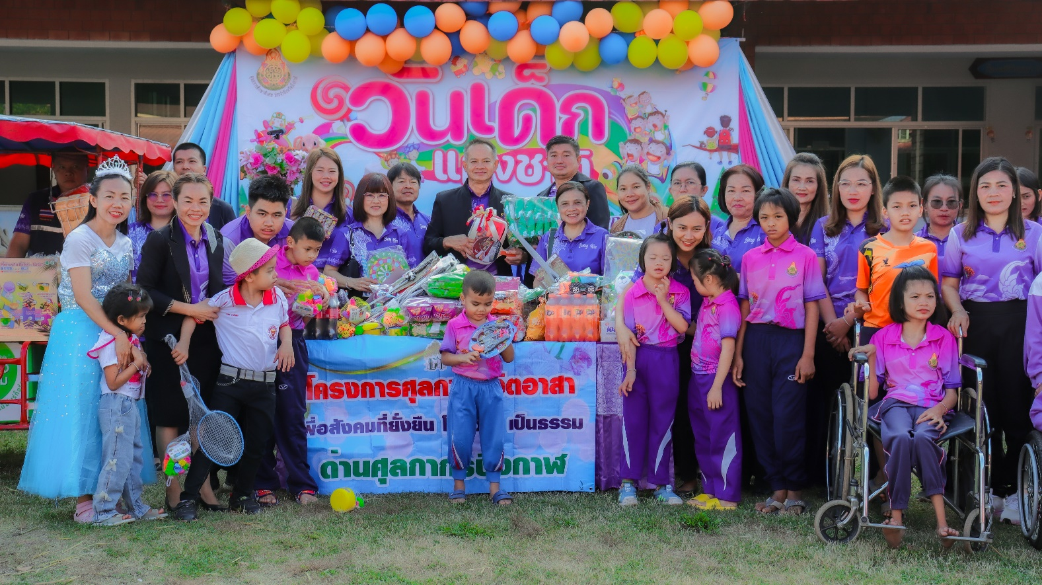
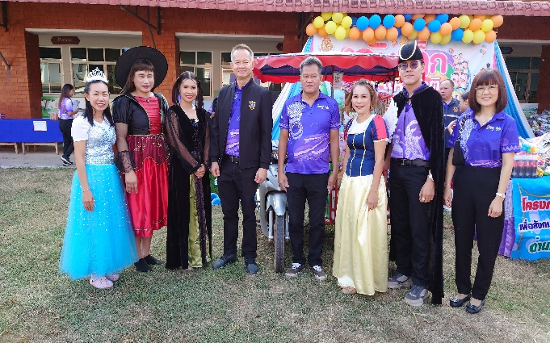
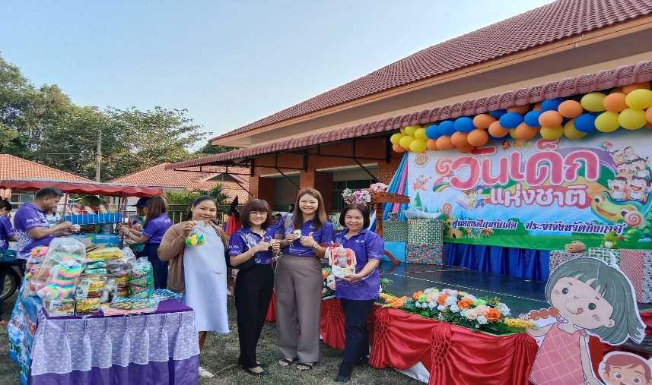
กิจกรรมวันเด็กแห่งชาติ 2567
นายบรรเจิด ตันตะละ ผู้อำนวยการส่วนควบคุมทางศุลกากร รักษาราชการแทนนายด่านศุลกากรบึงกาฬ นางนุชจรี อาจารียวุฒิ ผู้อำนวยการส่วนบริการศุลกากร พร้อมด้วยเจ้าหน้าที่ด่านศุลกากรบึงกาฬ จัดทำกิจกรรม CSR “โครงการศุลกากรจิตอาสา” ในกิจกรรมวันเด็กแห่งชาติ พ.ศ.2567 โดยมีกิจกรรมดังนี้
วันพฤหัสบดีที่ 11 มกราคม 2567 เวลา 08.30 มอบทุนการศึกษา ขนม ของเล่นเด็กที่ศูนย์การศึกษาพิเศษ ประจำจังหวัดบึงกาฬ บ้านหนองแวง ตำบลวิศิษฐ์ อำเภอเมืองบึงกาฬ

Slide 2
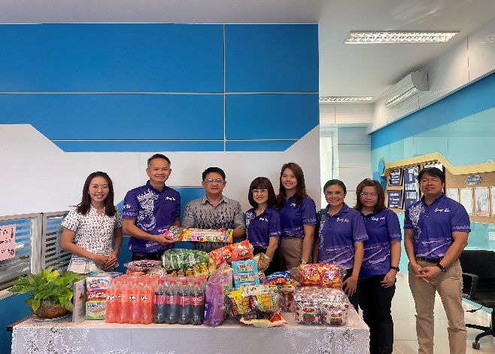
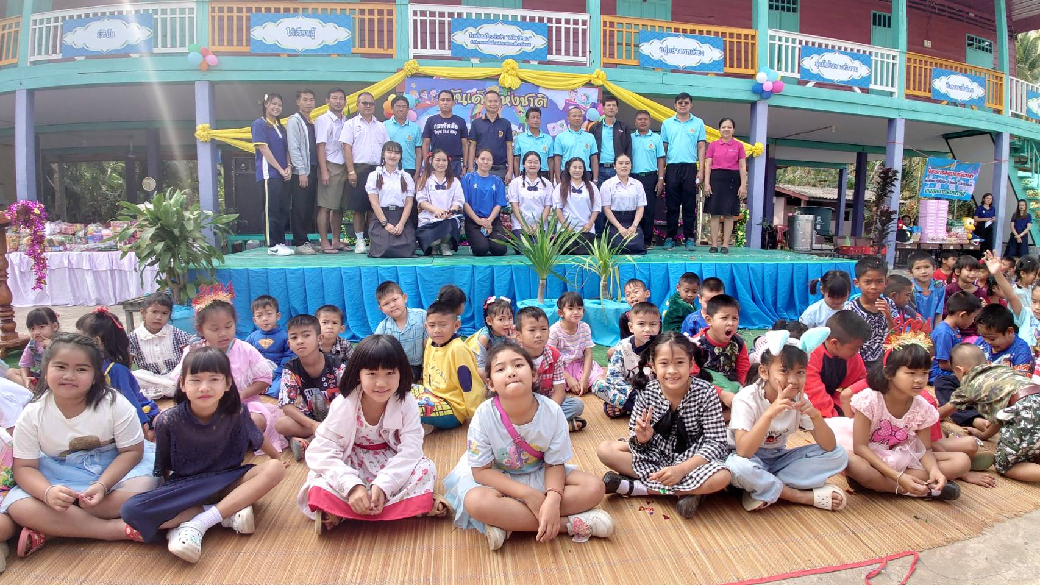
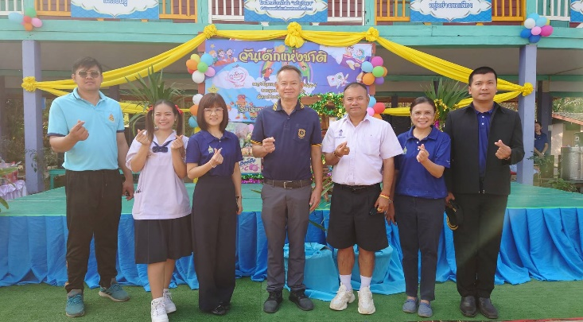
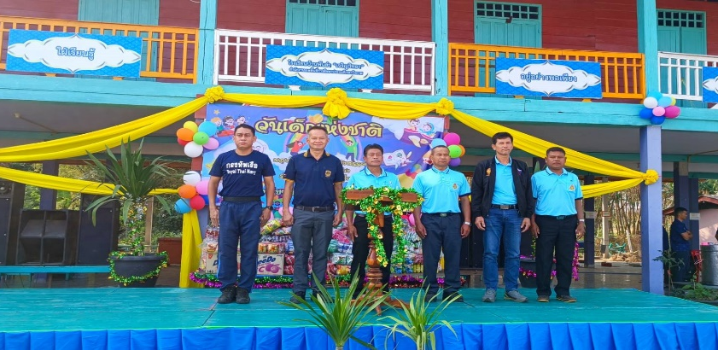
เวลา 15.30 น. มอบขนมและเครื่องดื่มที่สำนักงานคลังจังหวัดบึงกาฬ เพื่อร่วมกิจกรรมวันเด็กในนามกระทรวงการคลัง ณ ศาลากลางจังหวัดบึงกาฬ
วันศุกร์ที่ 12 มกราคม 2567 เวลา 09.00 น. มอบขนม เครื่องดื่ม ของเล่นเด็ก ในกิจกรรมวันเด็กแห่งชาติที่โรงเรียนพันลำ “เจริญวิทยา” ตำบลวิศิษฐ์ อำเภอเมืองบึงกาฬ จังหวัดบึงกาฬ

Slide 3
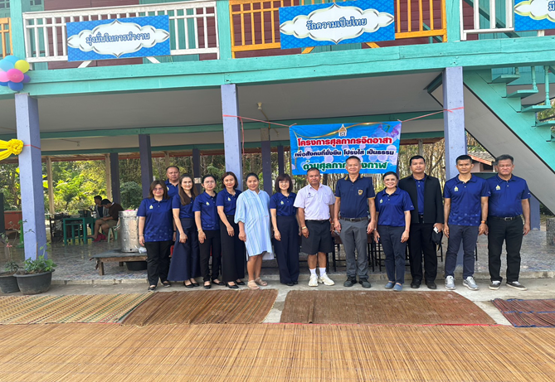
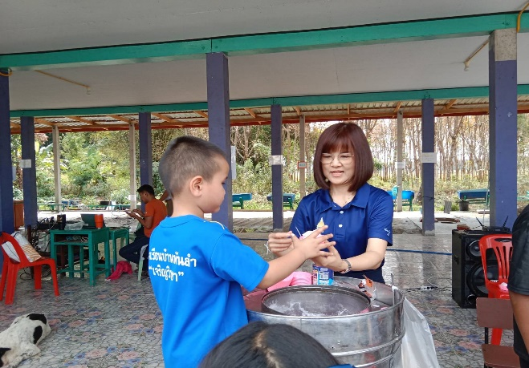
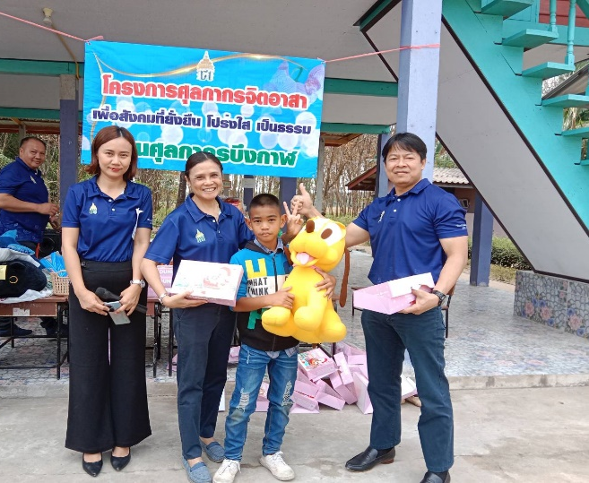
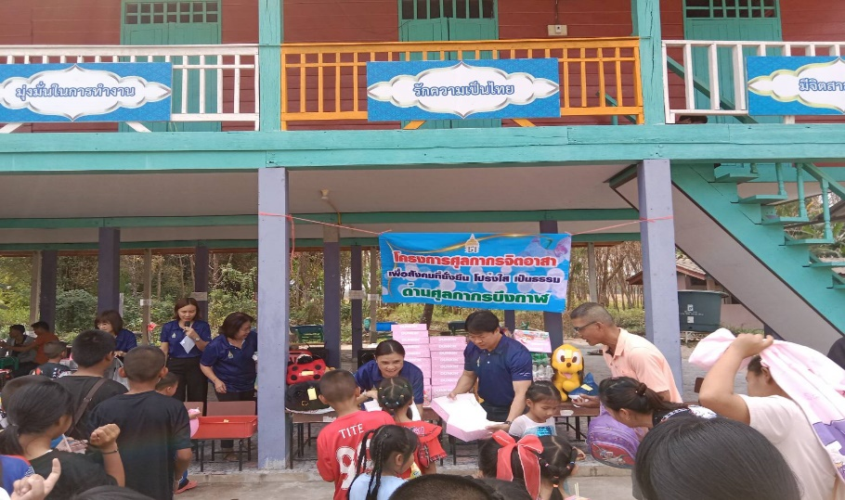
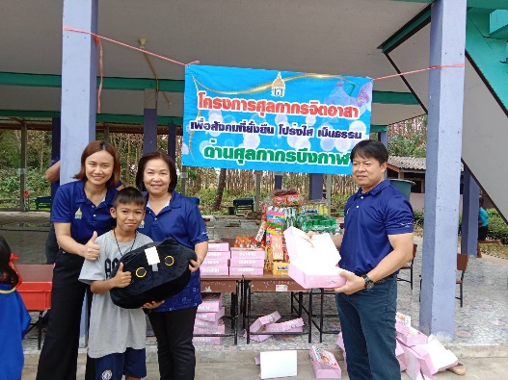
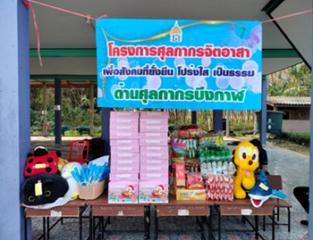
มองโลกกว้าง
คิดสร้างสรรค์ เคารพความแตกต่าง ร่วมกันสร้างประชาธิปไตย

